Slide 1
BeautifulAnts
주가예측 및 주식기사 검증을 위한
주가 및 주식기사 데이터 구축
김민창 강민정 방병제 손동기 최윤호
Copyrightⓒ. Saebyeol Yu. All Rights Reserved.

Slide 2

CONTENTS
001
프로젝트 배경
002
팀 구성 및 역할
003
데이터 처리 및 저장
004
데이터 시각화
005
결론 및 향후 과제
Copyrightⓒ. Saebyeol Yu. All Rights Reserved.

Slide 3
Part 1.
프로젝트 배경
프로젝트 배경
Copyrightⓒ. Saebyeol Yu. All Rights Reserved.

Slide 4

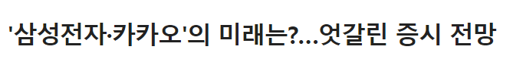


프로젝트 선정 이유
“기사”를 믿고 주식을 사는 개미투자자들… 과연 돈을 벌 수 있을까?

Slide 5
프로젝트 선정 이유
“In investment, what is comfortable
Is rarely profitable” 편하게 한 투자, 수익을 보기 힘들다
— Robert Arnott

Slide 6
Part 2.
팀 구성 및 역할
팀 구성 및 역할
Copyrightⓒ. Saebyeol Yu. All Rights Reserved.

Slide 7
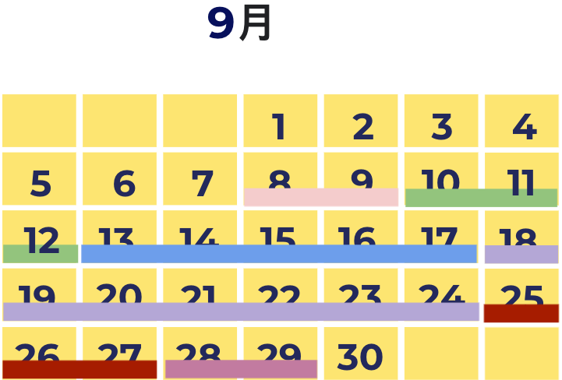
work-flow
09/08 ~ 09/09 | 주제 선정 및 일정 수립
09/10 ~ 09/12 | 데이터 수집
09/13 ~ 09/17 | 데이터 전처리
09/18 ~ 09/24 | DB구축 및 시각화
09/25 ~ 09/27 | 상관관계 분석
09/28 ~ 09/29 | 발표자료 제작
09/30 | 프로젝트 발표

Slide 8
김민창
팀 구성 및 역할
데이터 수집 / 데이터 전처리 / DB구축
손동기
데이터 수집 / 데이터 전처리 / DB 구축
최윤호
데이터 전처리, 데이터 시각화, 상관관계 분석
방병제
데이터 수집 / 데이터 전처리 / 상관관계 분석
강민정
데이터 수집 / 시각화 / 상관관계 분석

Slide 9
주식 VOCA 설명
주식: 회사의 지분을 가지는 것이고 주주들은 그 갯수만큼 배당금을 받는다.
ETF: 주식처럼 거래가 가능한 금융상품으로 특정 산업 또는 주가지수의
움직임으로 수익률이 결정된다. (해당 특정 산업의 평균 수익률)
SPY:세계에서 가장 규모가 큰 ETF
SHV: 초단기 미국 채권 (미국 은행 이자율 %)

Slide 10
Part 3.
데이터 처리 및 저장
데이터 처리 및 저장
Copyrightⓒ. Saebyeol Yu. All Rights Reserved.
Notes:
안녕하세요
데이터 처리 및 저장 part를 발표하게 된 2조 조장 김민창입니다.
지금부터 저희가 이번 프로젝트를 진행하면서 구축한 //
데이터 파이프라인을 기반으로 // 어떻게 데이터를 수집하고 수집된 데이터를 가지고 시각화까지 한 과정을 설명드리겠습니다.

Slide 11
데이터 명세
출처 | 데이터 이름 | 제공 형태 | 요약
자체제작 및 크롤링 | 뉴스 기사 데이터 | csv | 날짜, 단어 수(nwords), 긍정 단어 수(npos), 부정 단어 수(nneg)
대학교 | 주식 단어 사전 | csv | 85000개의 주식단어 수 와 단어마다의 점수
Quandl API | 산업별 주가 데이터 | csv | 날짜, SPY 주가
Yahoo Finance API | ETF 주가 데이터 | csv | 날짜, ETF 주가
Alpha_vantage API | SPY 주가 데이터 | csv | 날짜, 기업별 주식 마감 가격
Notes:
설명에 앞서 저희가 사용한 데이터에 대한 간략한 소개부터 드리겠습니다.
저희는 총 5개의 데이터셋을 준비하였고, 이 5개의 데이터셋을 전처리하여 원하는 데이터셋의 형태로 만들었습니다.
화면에 보이는 것처럼 총 5개의 데이터셋이 있었는데요.

Slide 12
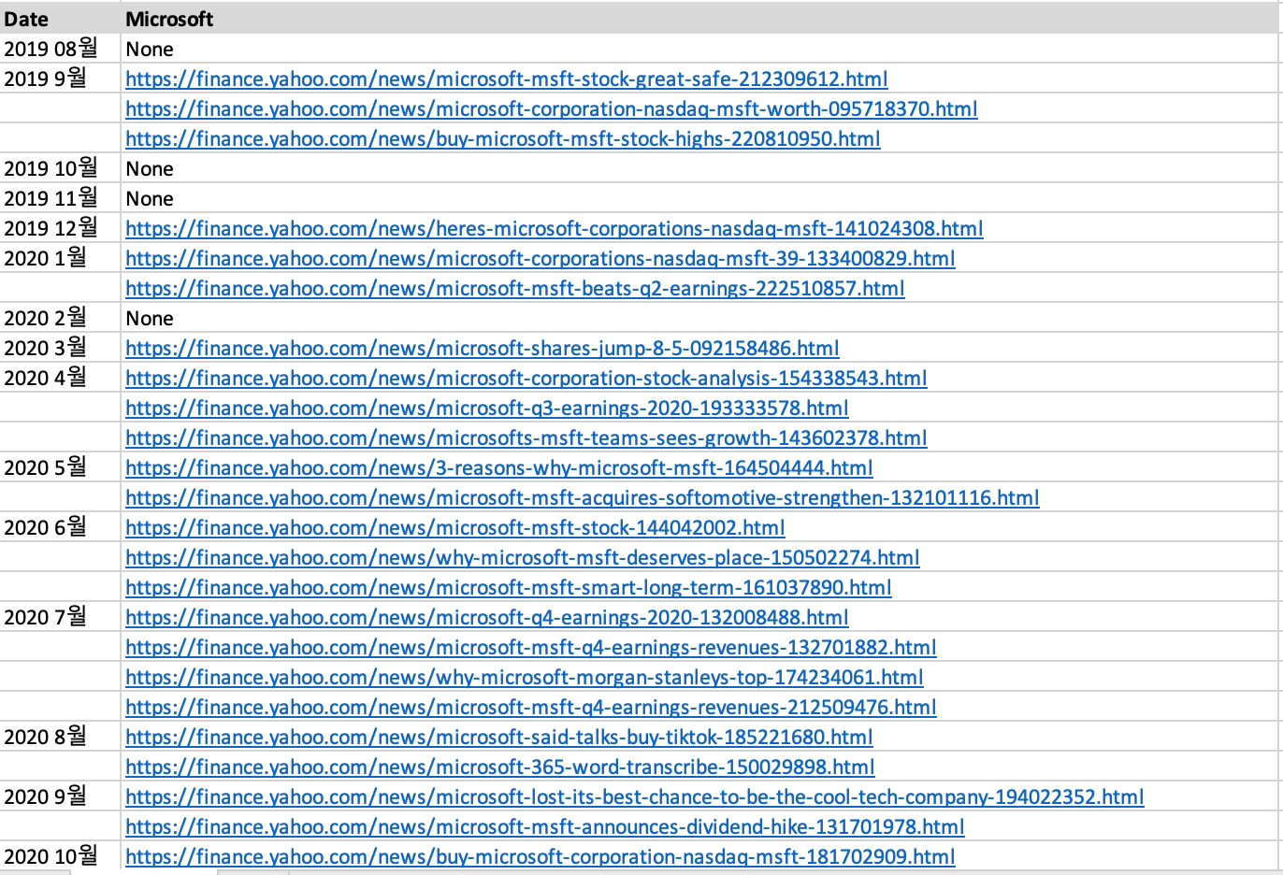
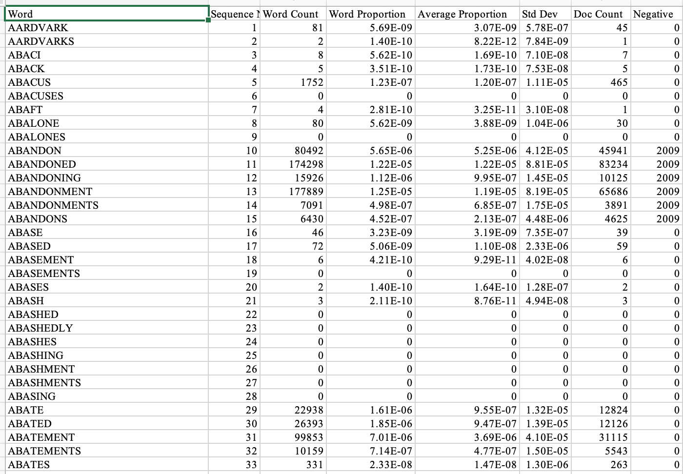
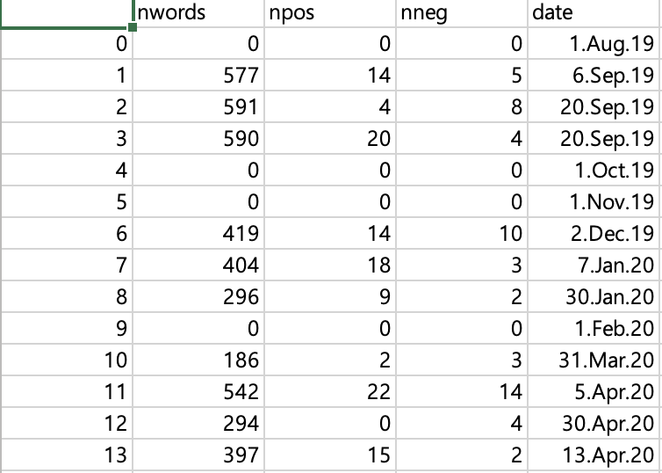
뉴스 기사 + 단어사전 데이터
출처 | 데이터 이름 | 제공 형태 | 요약
자체제작 및 크롤링 | 뉴스 기사 데이터 | csv | 날짜, 단어 수(nwords), 긍정 단어 수(npos), 부정 단어 수(nneg)
대학교 | 주식 단어 사전 | csv | 85000개의 주식단어 수 와 단어마다의 점수
Quandl API | 산업별 주가 데이터 | csv | 날짜, SPY 주가
Yahoo Finance API | ETF 주가 데이터 | csv | 날짜, ETF 주가
Alpha_vantage API | SPY 주가 데이터 | csv | 날짜, 기업별 주식 마감 가격
+
Notes:
먼저, 뉴스기사 데이터와 영어단어사전 데이터입니다.
뉴스기사는 구글에서 yahoo Finance기사만 골라서 //
기업에 관련된 기사의 url을 excel을 통해 //
수작업으로 작성하였습니다.
그리고 조원 중에 한 분이 대학교 수업 때 받은 사전이 있었고 //
이 사전에는 긍정, 부정단어마다 점수를 매길 수 있도록 되어 있었습니다. //
화면 하단에 보이는 두 데이터 셋과 selenium을 통해 기사 본문을 크롤링 하였습니다.
그 결과로 기사의 총 단어 개수, 긍정적 단어의 개수, 부정적 단어의 개수를 표현하는 csv파일을 만들었습니다.
다음 3개의 데이터는 openAPI를 이용해 기업별 주식, ETF주식, SPY주식 데이터를 들여왔습니다.

Slide 13
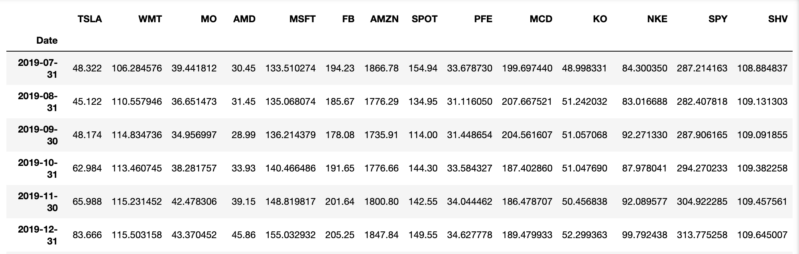
산업별 주식 데이터
출처 | 데이터 이름 | 제공 형태 | 요약
자체제작 및 크롤링 | 뉴스 기사 데이터 | csv | 날짜, 단어 수(nwords), 긍정 단어 수(npos), 부정 단어 수(nneg)
대학교 | 주식 단어 사전 | csv | 85000개의 주식단어 수 와 단어마다의 점수
Quandl API | 산업별 주가 데이터 | csv | 날짜, SPY 주가
Yahoo Finance API | ETF 주가 데이터 | csv | 날짜, ETF 주가
Alpha_vantage API | SPY 주가 데이터 | csv | 날짜, 기업별 주식 마감 가격

Slide 14
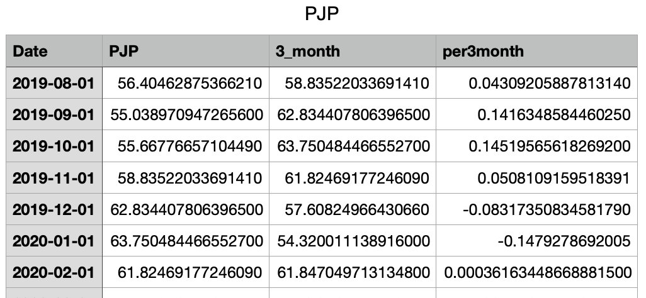
ETF 주가 데이터
출처 | 데이터 이름 | 제공 형태 | 요약
자체제작 및 크롤링 | 뉴스 기사 데이터 | csv | 날짜, 단어 수(nwords), 긍정 단어 수(npos), 부정 단어 수(nneg)
대학교 | 주식 단어 사전 | csv | 85000개의 주식단어 수 와 단어마다의 점수
Quandl API | 산업별 주가 데이터 | csv | 날짜, SPY 주가
Yahoo Finance API | ETF 주가 데이터 | csv | 날짜, ETF 주가
Alpha_vantage API | SPY 주가 데이터 | csv | 날짜, 기업별 주식 마감 가격

Slide 15
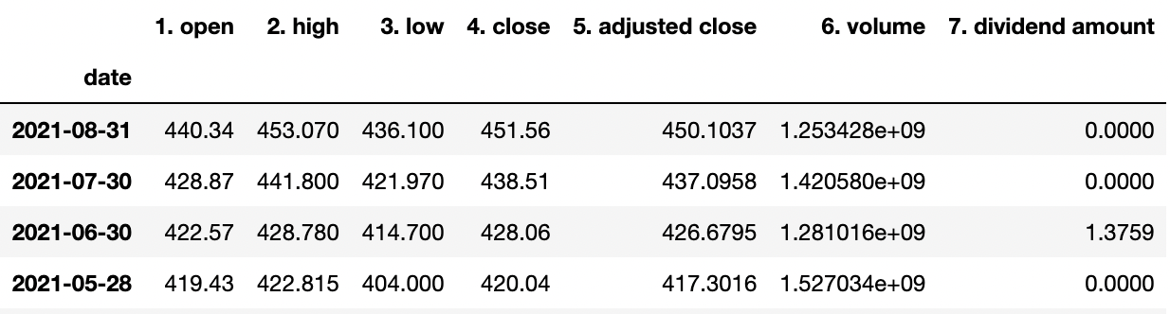
SPY 주가 데이터
출처 | 데이터 이름 | 제공 형태 | 요약
자체제작 및 크롤링 | 뉴스 기사 데이터 | csv | 날짜, 단어 수(nwords), 긍정 단어 수(npos), 부정 단어 수(nneg)
대학교 | 주식 단어 사전 | csv | 85000개의 주식단어 수 와 단어마다의 점수
Quandl API | 산업별 주가 데이터 | csv | 날짜, SPY 주가
Yahoo Finance API | ETF 주가 데이터 | csv | 날짜, ETF 주가
Alpha_vantage API | SPY 주가 데이터 | csv | 날짜, 기업별 주식 마감 가격

Slide 16







데이터 파이프라인
수집
Selenium
Alpha_vantage
quandl , yahoo
적재
Hadoop
처리
APACHE Spark
저장
MySQL
시각화
matplotlib

Slide 17
데이터 파이프라인
수집
Selenium
Alpha_vantage
quandl , yahoo
적재
Hadoop
처리
APACHE Spark
저장
MySQL
시각화
matplotlib

Slide 18
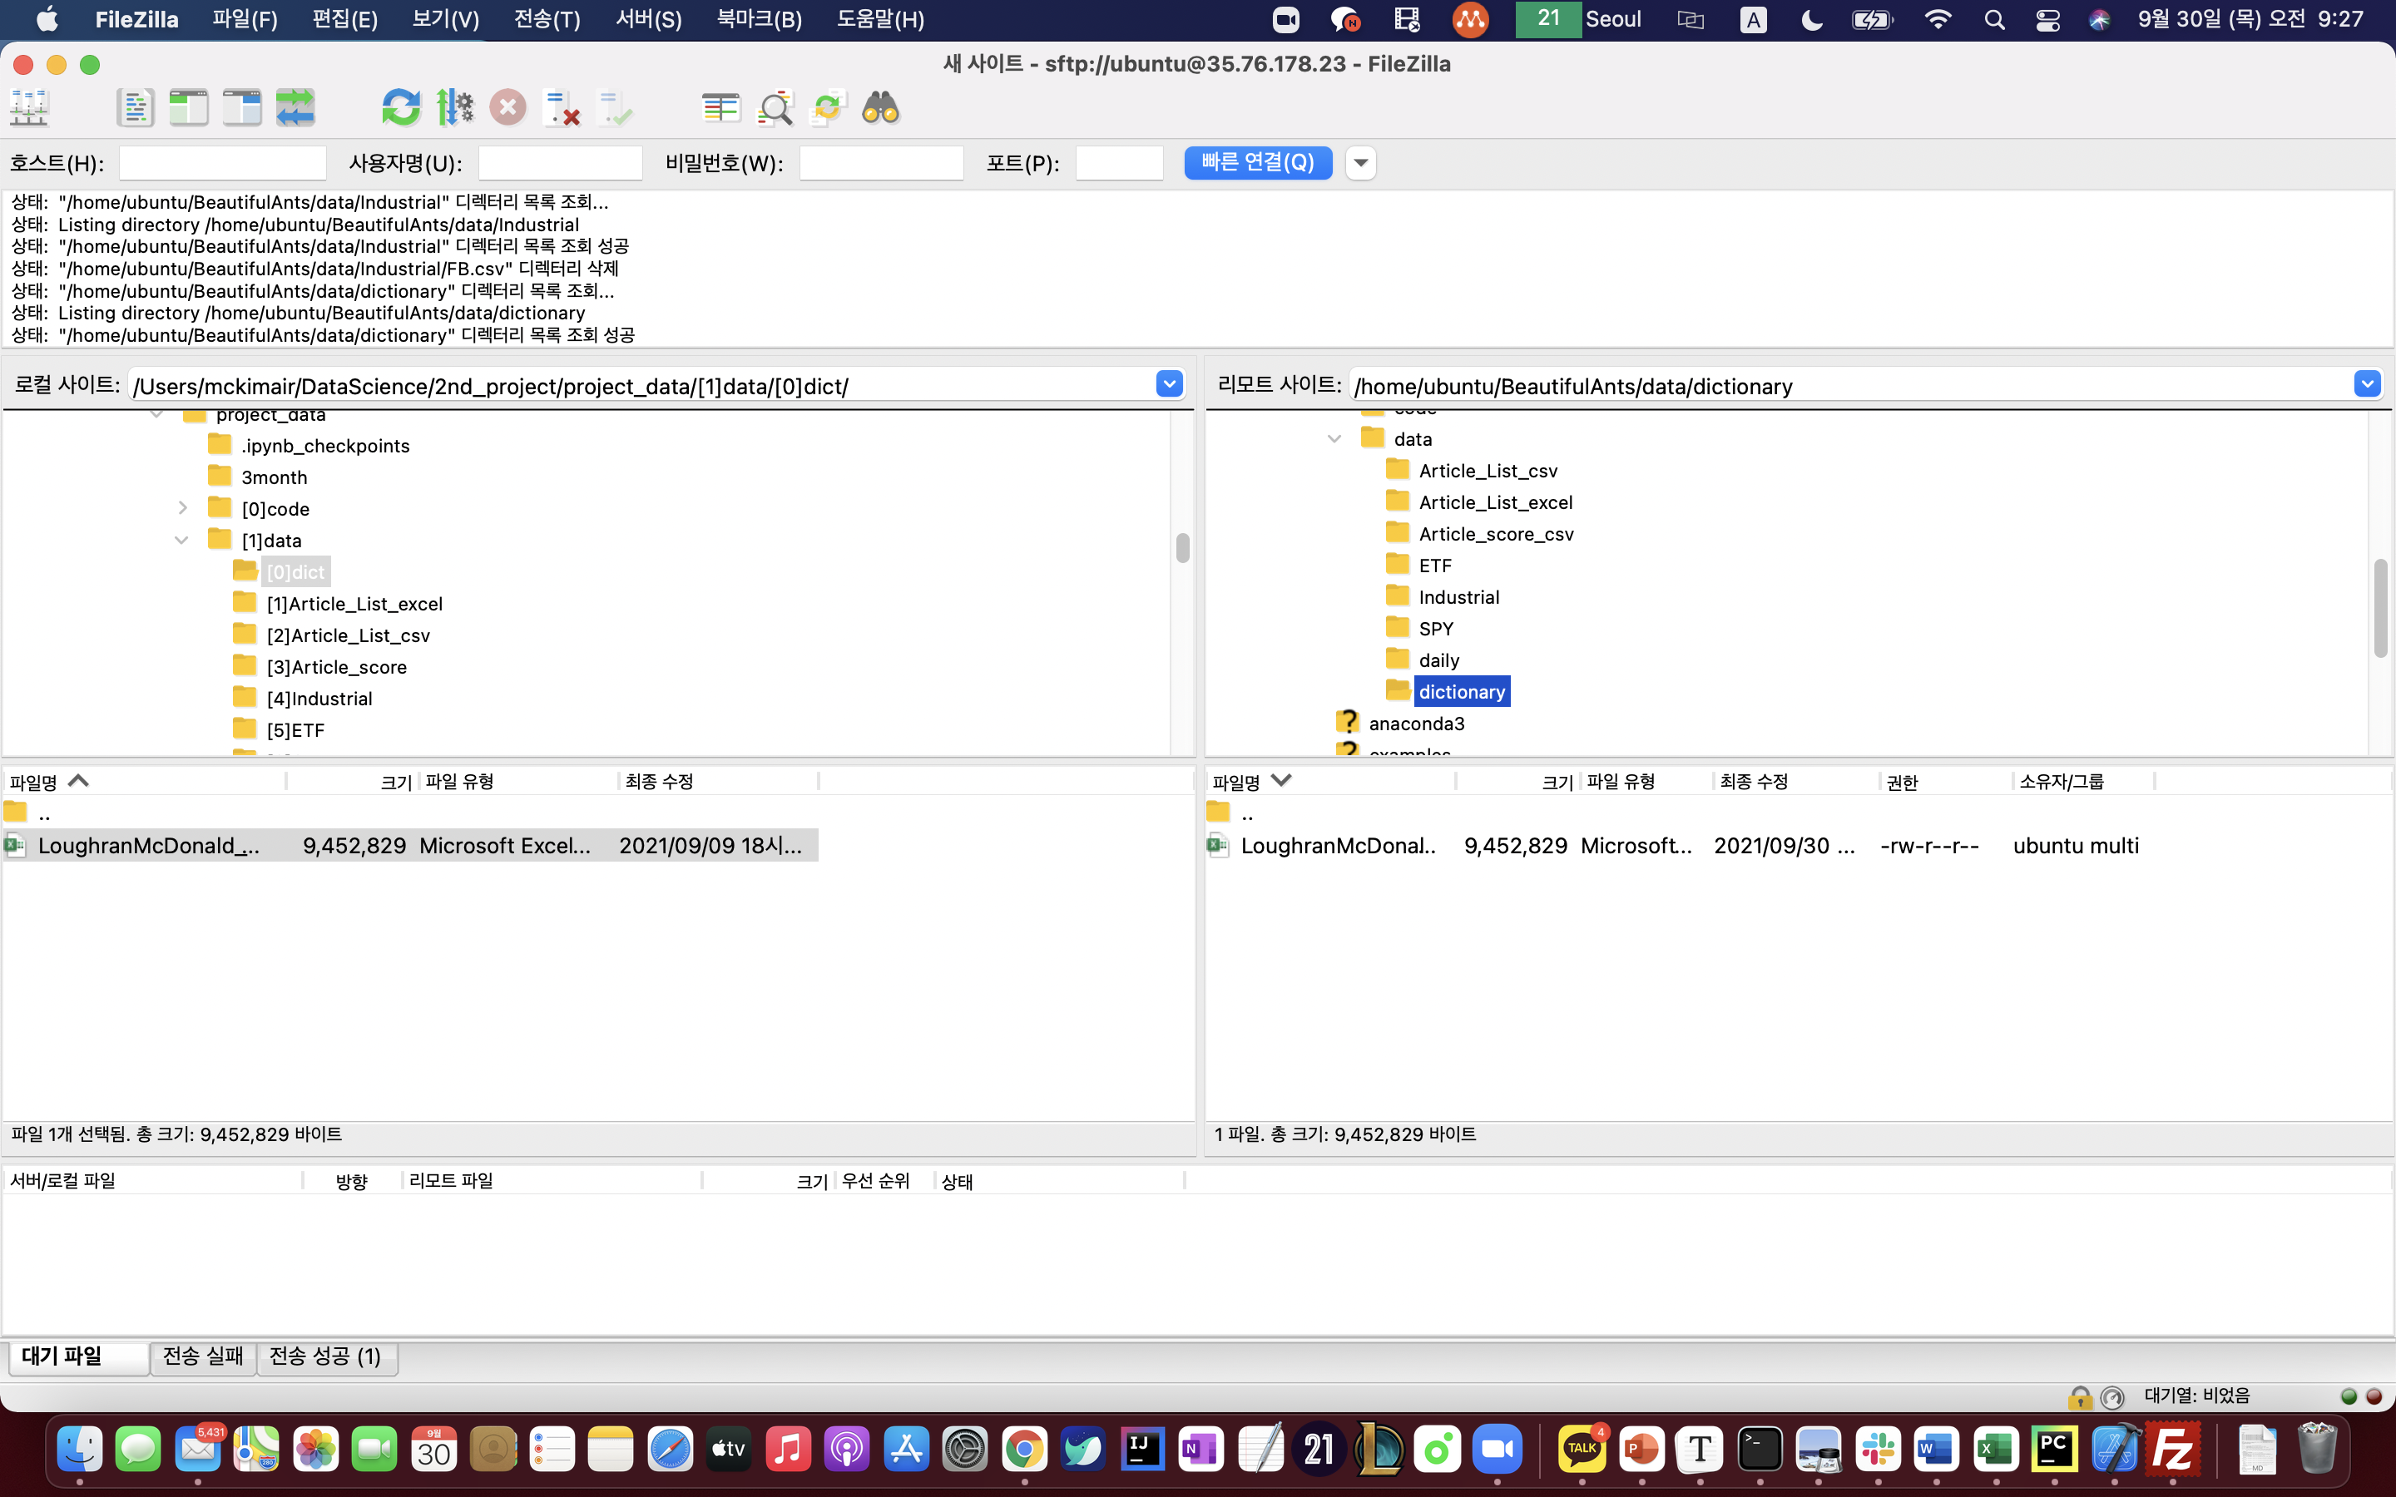
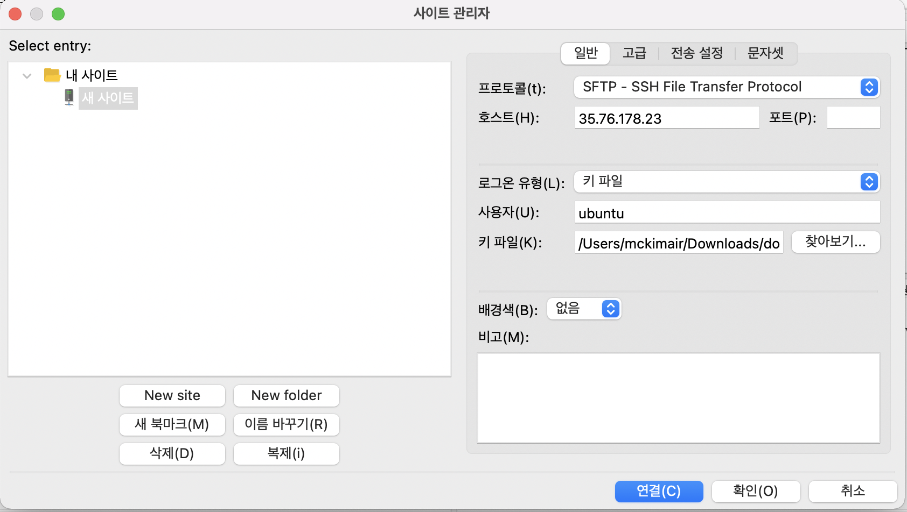
데이터 적재 1
1.
⬆서버 ip입력
⬆ 도쿄리전 키파일 찾아서 넣기(.ppk or .pem)

Slide 19
데이터 적재 1
1.

Slide 20
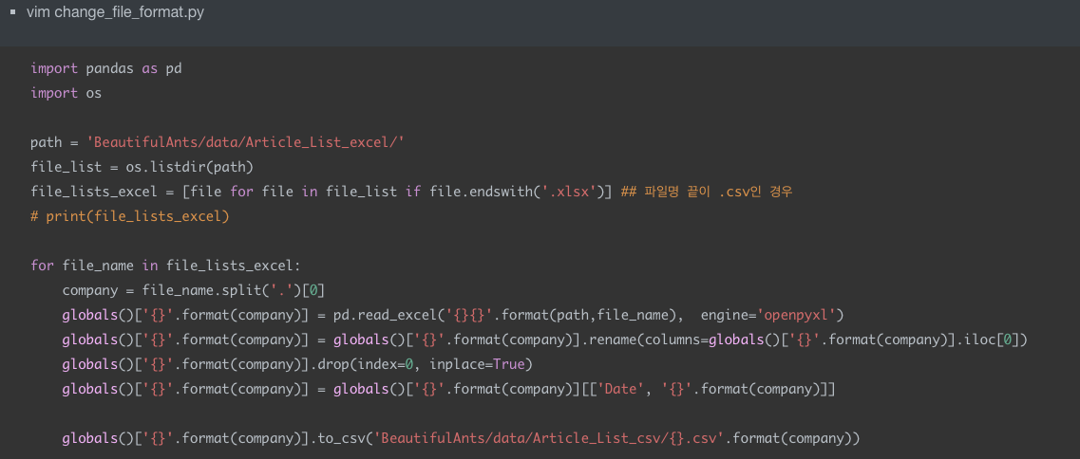
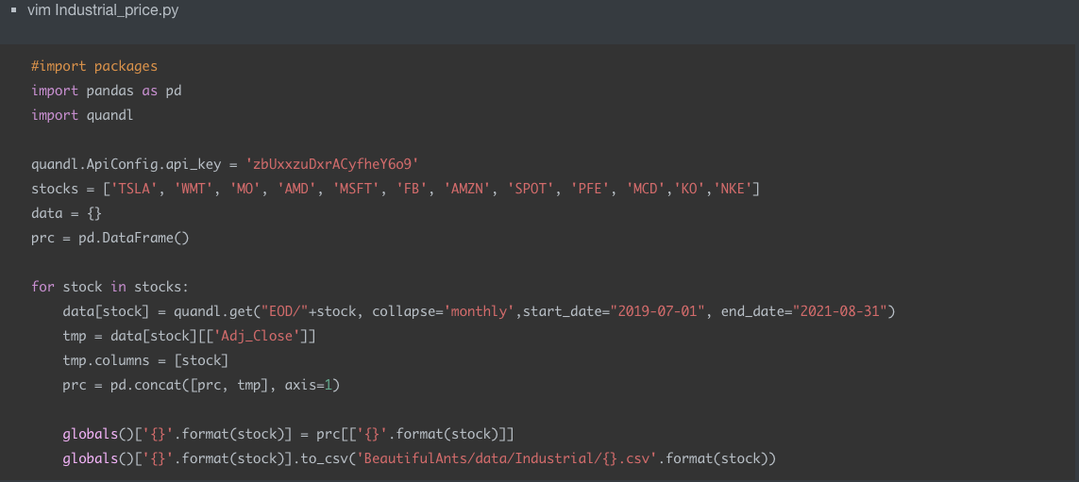
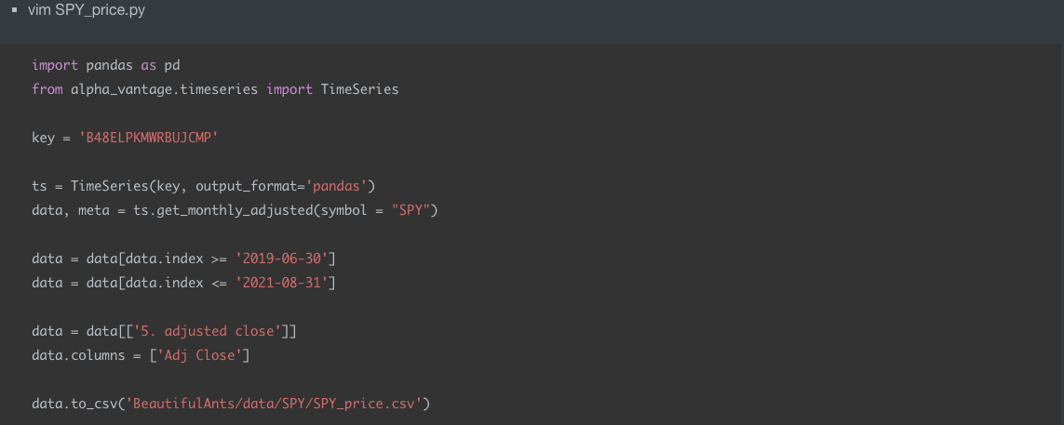
데이터 적재 2

Slide 21


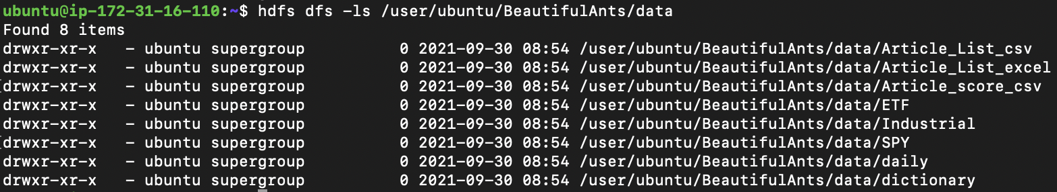
데이터 적재 3

Slide 22
데이터 파이프라인
수집
Selenium
Alpha_vantage
quandl , yahoo
적재
Hadoop
처리
APACHE Spark
저장
MySQL
시각화
matplotlib

Slide 23
데이터 전처리
# openAPI key를 활용해 data를 읽어오기 위한 라이브러리 설치
pip3 install openpyxl
pip3 install xlrd
# openAPI key를 활용해 data를 읽어오기 위한 라이브러리 설치
pip3 install pandas_datareader
pip3 alpha_vantage
pip3 install quandl
pip3 install pandas
pip3 install matplotlib

Slide 24
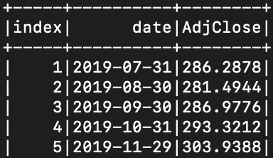
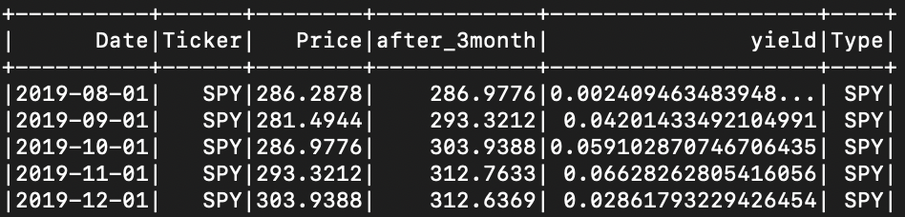
데이터 전처리
# df 병합
SPY_merge = SPY.join(nnext_month, SPY.index == nnext_month.index, 'outer').select('date', 'AdjClose', 'after_3month').sort('date')
# 수익률(%) column 계산
SPY_merge.withColumn('yield',(SPY_merge.after_3month \- SPY_merge.AdjClose) / SPY_merge.AdjClose
# 날짜 변경
SPY_d = SPY_yield.select(date_add(col('date'),4))
SPY_d = SPY_d.withColumn("Date2",
\f.trunc("Date2", "month"))

Slide 25
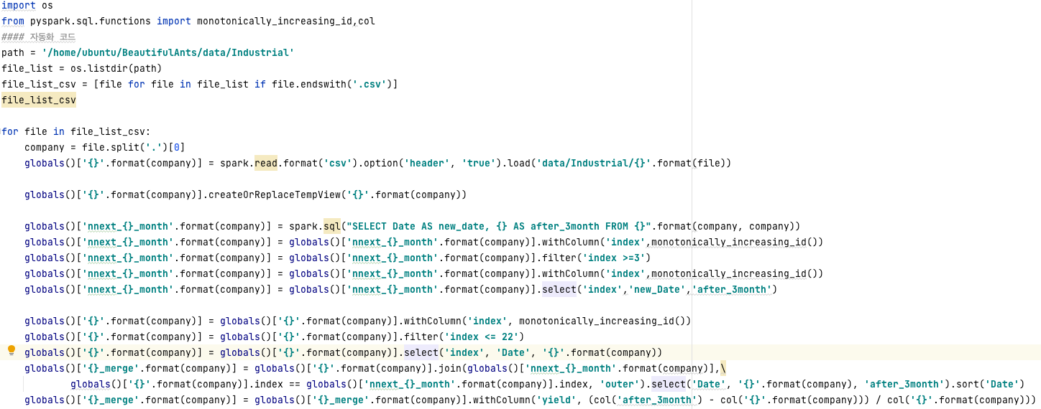
데이터 전처리

Slide 26
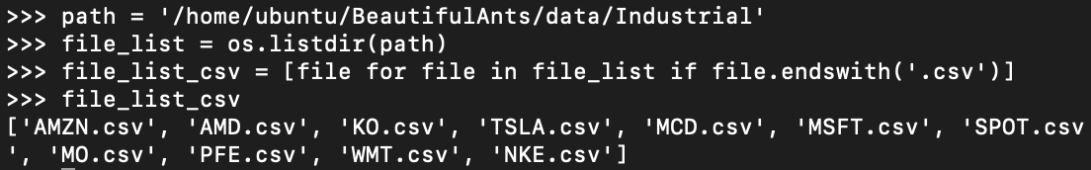
데이터 전처리

Slide 27
데이터 전처리

Slide 28
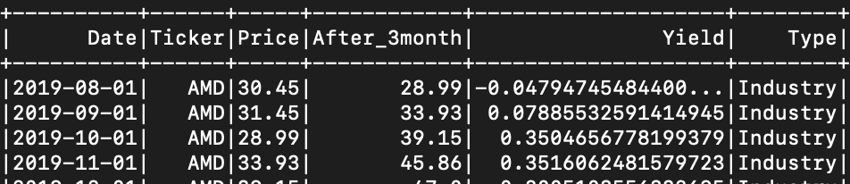
데이터 전처리
AMD_merge.show()

Slide 29
데이터 파이프라인
수집
Selenium
Alpha_vantage
quandl , yahoo
적재
Hadoop
처리
APACHE Spark
저장
MySQL
시각화
matplotlib

Slide 30

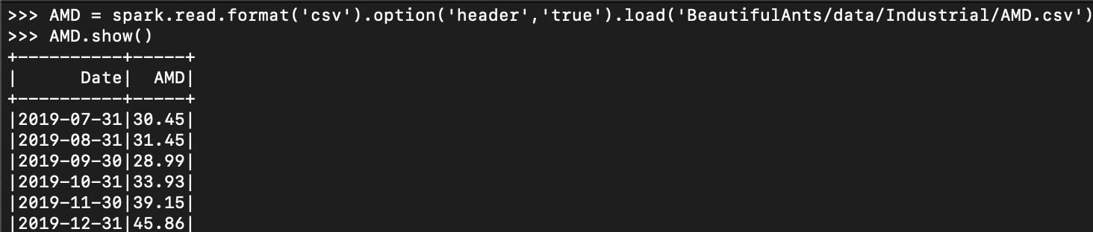

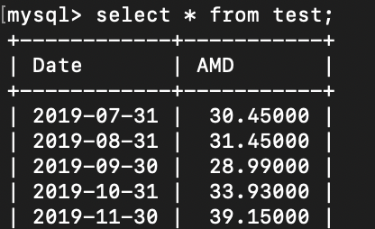
데이터 저장
1.
2.
3.
4.
불편한 점
- mysql에서 테이블을 생성한 후 pyspark를 실행해야
새로 생성한 테이블에 데이터를 넣을 수 있다..

Slide 31
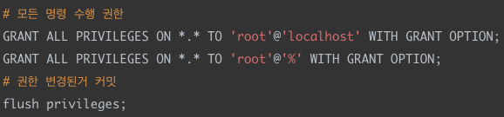

데이터 저장
전처리를 넣어놓은 변수명
DB명
‘ TABLE명 ’

Slide 32
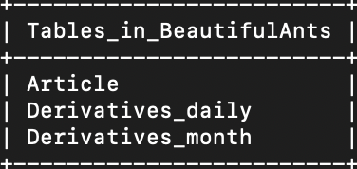
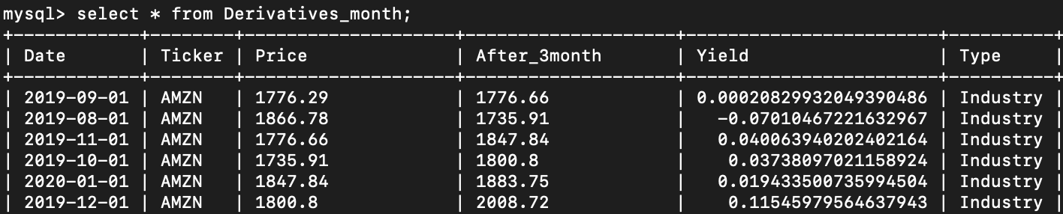
데이터 저장-결과
show databases

Slide 33
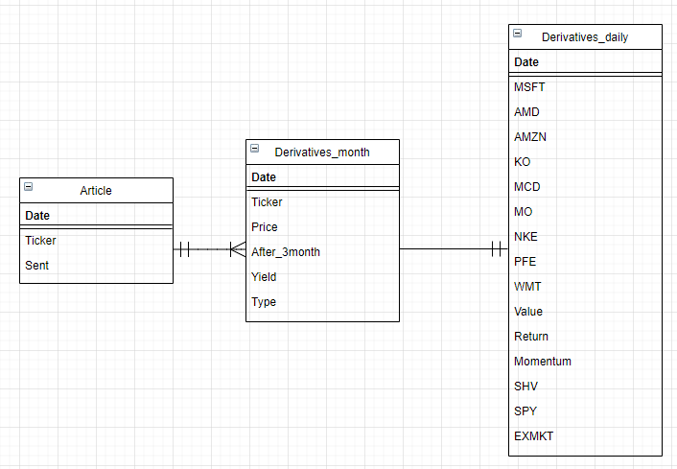
데이터 저장-결과와 ERD 비교

Slide 34
데이터 파이프라인
수집
Selenium
Alpha_vantage
quandl , yahoo
적제
Hadoop
처리
APACHE Spark
저장
MySQL
시각화
matplotlib

Slide 35
Part 4.
데이터 시각화
데이터 시각화
Copyrightⓒ. Saebyeol Yu. All Rights Reserved.

Slide 36
Entity Relation Diagram

Slide 37
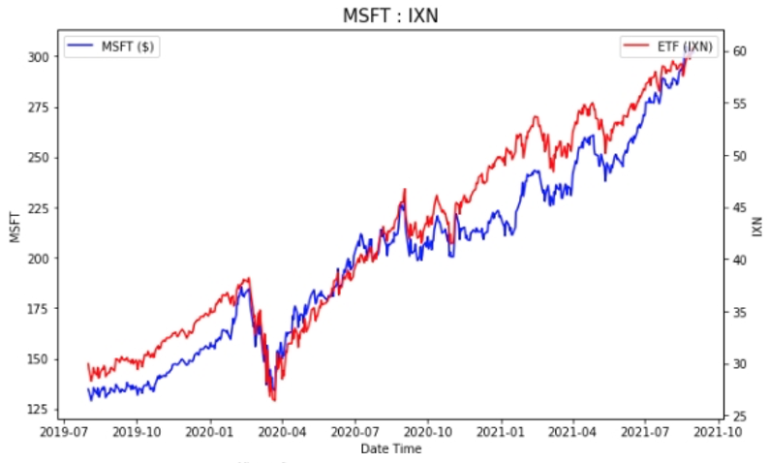
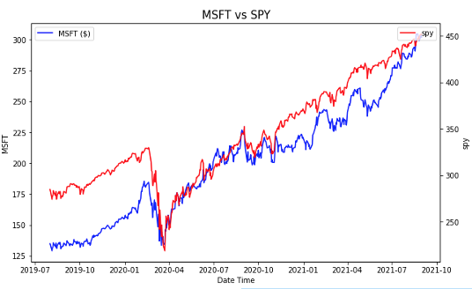
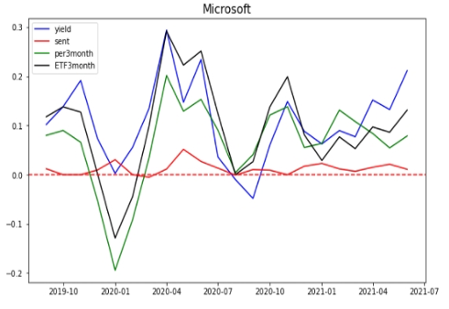
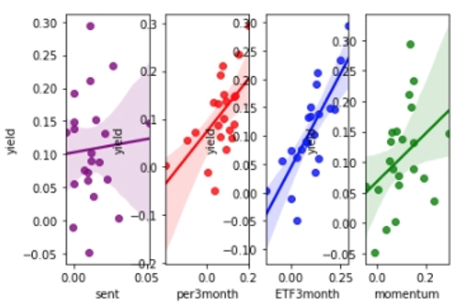
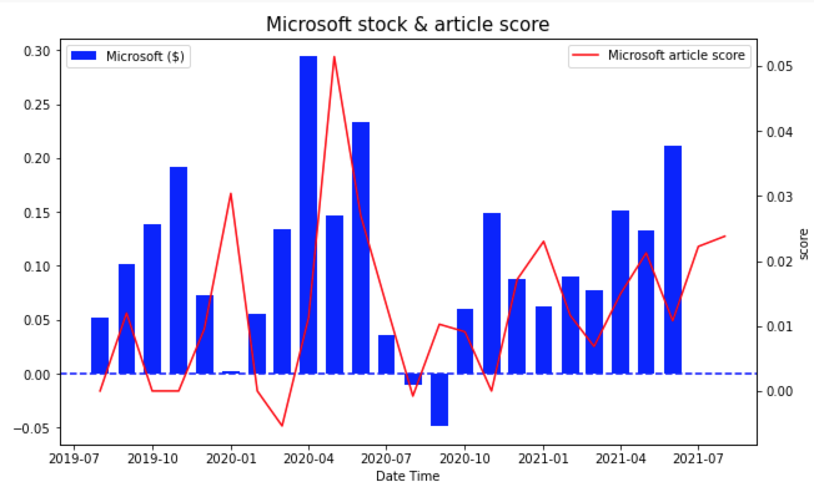
시각화 – Microsoft

Slide 38
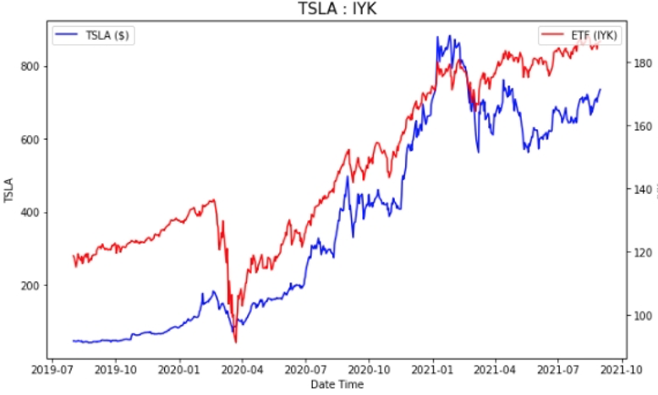
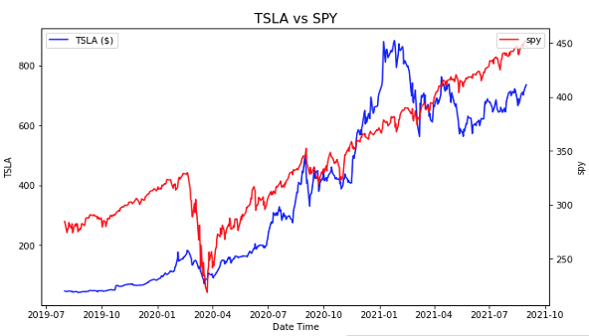
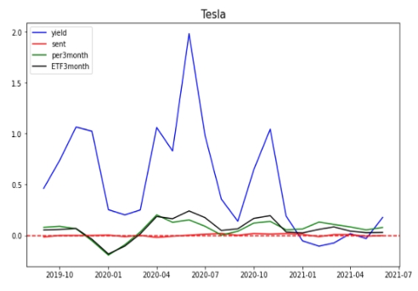
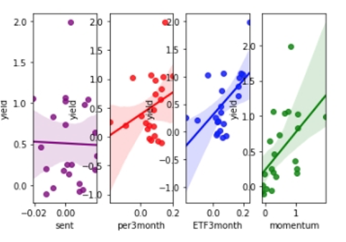
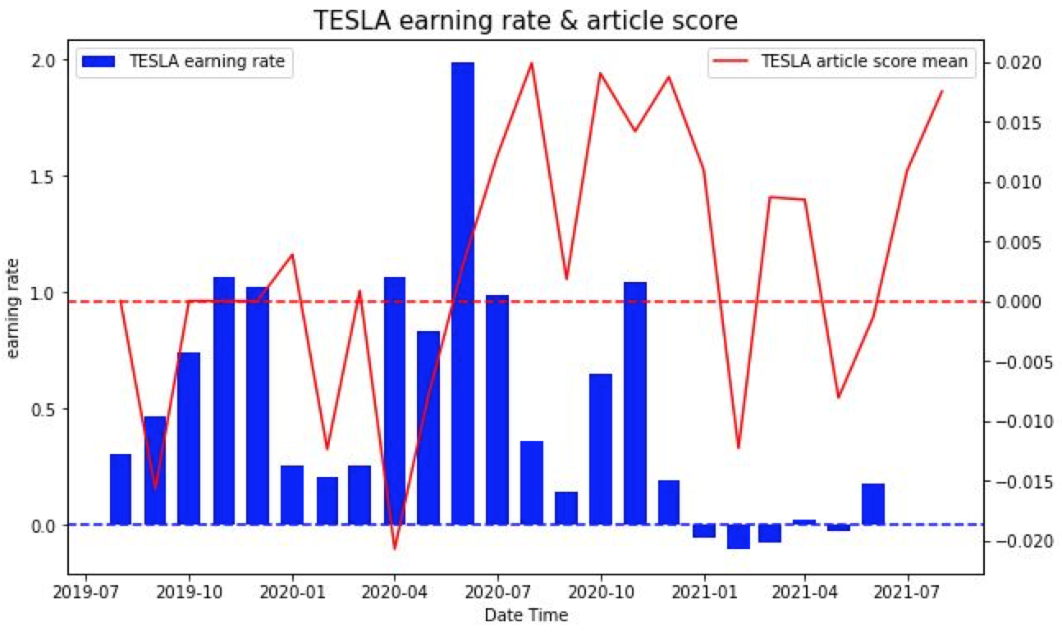
시각화 – Tesla

Slide 39
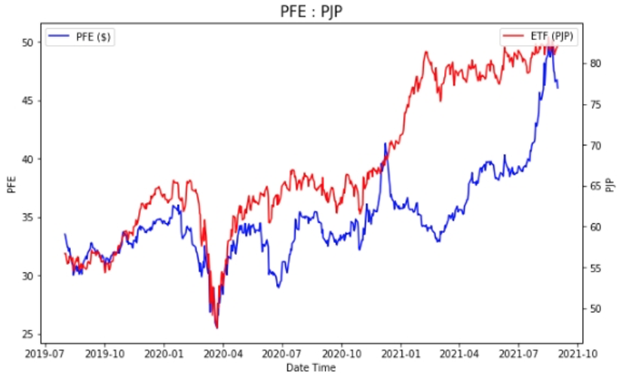
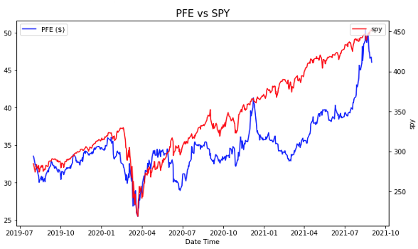
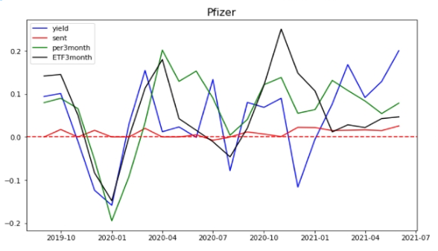
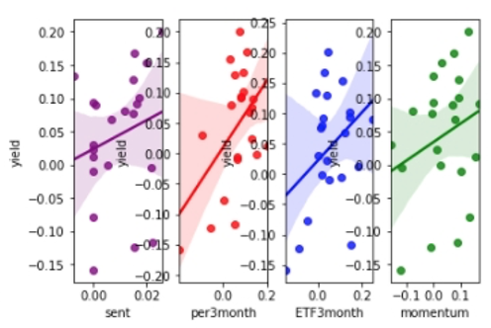
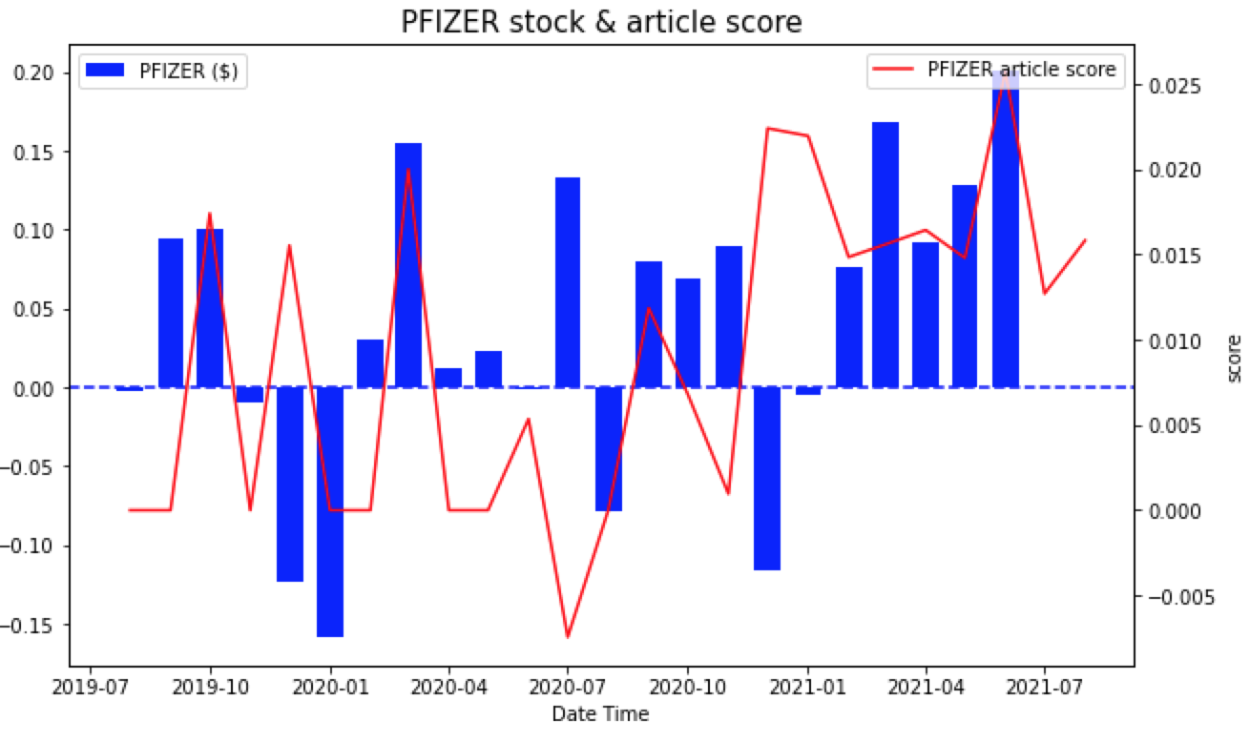
시각화 – Pfizer

Slide 40
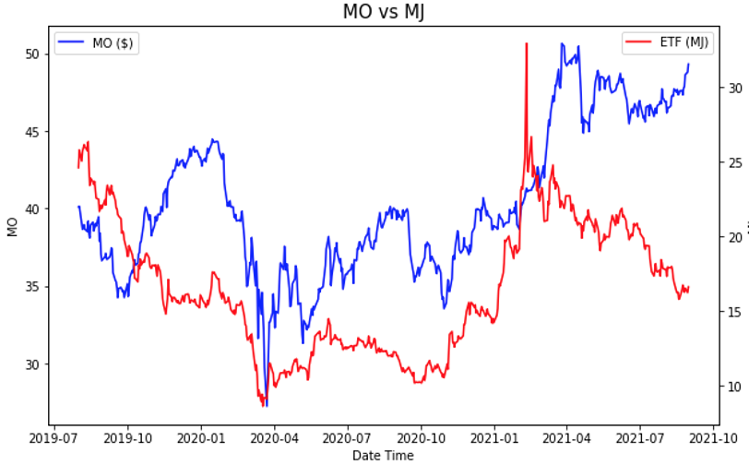
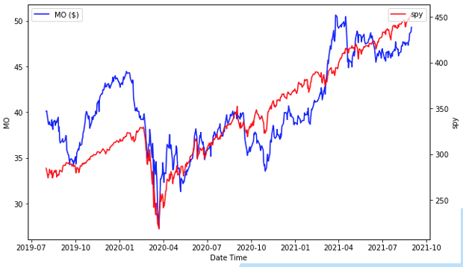
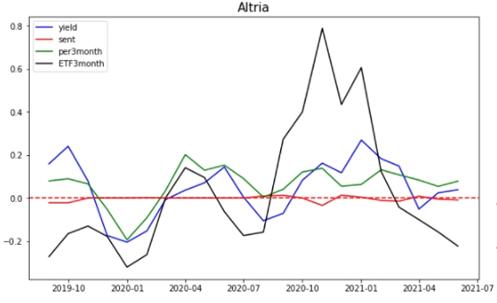
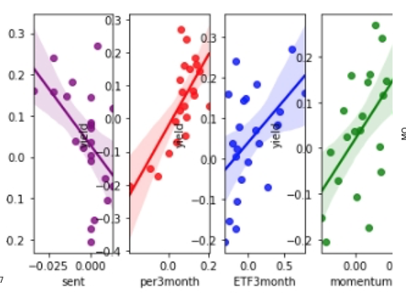
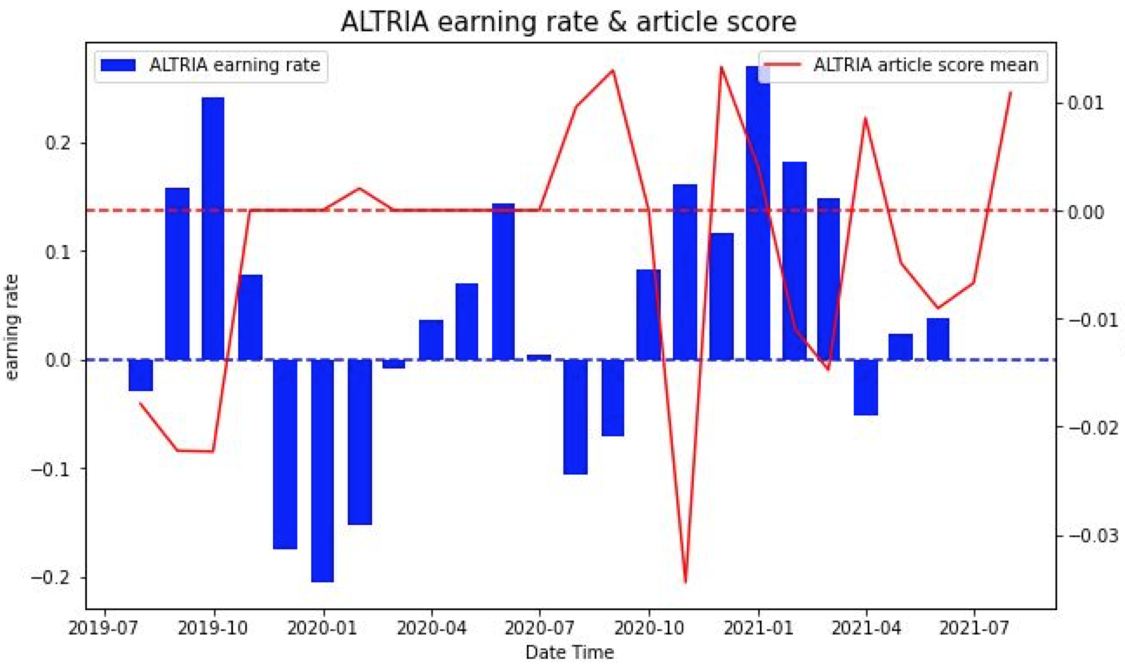
시각화 – Altria
MO vs SPY

Slide 41
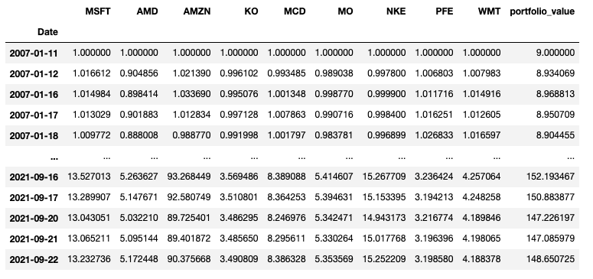
주식 vs 경제상황 상관관계

Slide 42
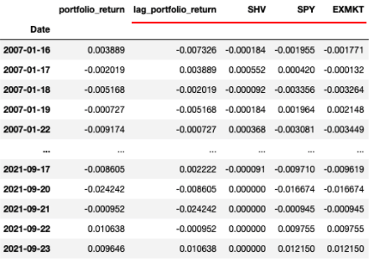

주식 vs 경제상황 상관관계
2007.01 - 2021.09 데이터
관계 요소
주식 가속력
SPY
SHV
EXMKT = SPY - SHV

Slide 43
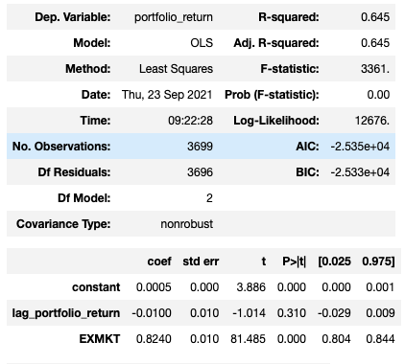
주식 vs 경제상황 상관관계
경제상황은 주식의 움직임을 64.5%
설명할 수 있다
64.5 %

Slide 44
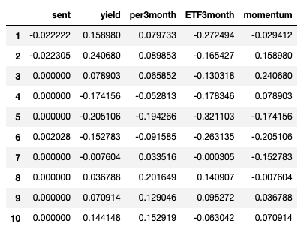
주식 vs 경제상황+기사 상관관계

Slide 45
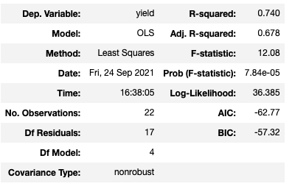



주식 vs 경제상황+기사 상관관계

Slide 46
결과 - 상관관계
기사 포함 이후
더 큰 상관관계를 가짐
기사 포함 전과 비슷한
상관관계를 가짐
기사 포함 이후
더 낮은 상관관계를 가짐
6개
2개
3개

Slide 47
Part 5.
결론 및 향후과제
결론 및 향후과제
Copyrightⓒ. Saebyeol Yu. All Rights Reserved.

Slide 48
결론 및 향후 과제
결론
과반수가 넘는 주식들의 주가가 기사에 영향을 받았다
산업마다 기사에 따른 주가 변화율이 다르다
사회 경제적인 이유가 기사 보다 주가에 더 큰 영향을 미친다
이유
기사 중 가까운 미래보다 먼 미래를 예측하는 경우도 있다
사람마다 관심을 가지는 종목의 주식이 다르고 개인은 현존하는 모든 기사를 찾아볼 수 없다

Slide 49
향후 과제 및 느낀점
향 후 과 제
느 낀 점
더 많은 기사를 찾아보고 기사의 스코어를. 매기는 새로운 알고리즘으로 시도해본다.
사회나 경제적인 요소와 더불어 다른 주가에 영향을 미치는 요소도 고려해본다.
ERD에 대해 공부를 더 해서 보다 나은 ERD를 작성한다.
20~30대들의 관심을 가질 수 있는 주제이고, 프로젝트를 진행하면서 데이터를 직접 추출하고 전처리와 시각화를 통해서 저희가 원하는 결론까지 도출하는 과정이 흥미로웠습니다.
프로젝트를 진행하면서 openApi를 찾는 부분 등 어려움이 있었지만, 조원들과 함께 협력해 공동의 목표를 달성할 수 있어서 팀 프로젝트의 좋은 경험을 했다.

Slide 50
Q & A
Copyrightⓒ. Saebyeol Yu. All Rights Reserved.

Slide 51
Thank You
BeautifulAnts
Copyrightⓒ. Saebyeol Yu. All Rights Reserved.

